Slide 1
Междинна оценка на изпълнението на Регионалния план за развитие 2014-2020 г. на Северен централен район от ниво 2
Агенция СТРАТЕГМА ООД
Юлиана Николова
Тихомира Трифонова
Велико Търново
25 октомври 2017 г.

Slide 2
ЦЕЛ НА МЕЖДИННАТА ОЦЕНКА
Оценка на първоначалните резултати от изпълнението на РПР, степента на постигане на поставените цели, очертаната тенденция на развитие и устойчивостта на резултатите към средата на периода на действие на плана;
Оценка на ефективността и ефикасността на използваните финансови ресурси за развитие на съответния район;
Представяне на изводи и препоръки за изпълнението на РПР за периода до 2020 г.;
Осигуряване на информация и публичност относно резултатите от междинната оценка за изпълнението на РПР (2014-2020 г.)

Slide 3
2005-2010 ПРАВНА РАМКА
Закон за регионалното развитие (2008);
Правилник за прилагане на Закона за регионалното развитие (2008).

Slide 4
2012-2017 ИНСТИТУЦИОНАЛНА СРЕДА
2012
Приемане на Национална програма за реформи на Република България в изпълнение на стратегията „Европа 2020“
2013
2014
2014-2017
2015
Приемане на регионалните планове за развитие
Одобрено Споразумение за партньорство на Република България, очертаващо помощта от европейските структурни и инвестиционни фондове за периода 2014-2020 г.
Последващи оценки на РПР 2007 - 2013
2014, 2015 и 2016 годишни доклади за изпълнението на РПР.
Приемане на Национална програма за развитие: България 2020
Приемане на Национална стратегия за регионално развитие на Република България за периода 2012-2022 г.
Изпълнение на оперативните програми по политиката за сближаване;
Приемане на Национална
концепция за пространствено
развитие за периода
2013-2025 г.

Slide 5
МЕТОДИЧЕСКИ БЕЛЕЖКИ
ЗРР (2008) променя йерархията и съдържанието на документите по политиката за регионално развитие;
ЗРР (2008) не определя механизми за оперативно изпълнение на НСРР, РПР и ОСР.

Slide 6
ИЗТОЧНИЦИ НА ИНФОРМАЦИЯ
Използвани данни:
Статистически данни от НСИ като официален орган на статистиката в България
Статистически данни от ЕВРОСТАТ като официален орган на статистиката на ниво Европейския съюз;
Като изходна информация са използвани данни от годишните доклади за наблюдение на изпълнението на РПР за 2014, 2015 и 2016 г.;
При оценката на РПР, чрез данни от ИСУН и други източници, са отчетени резултатите от изпълнението на национални документи, които допринасят за регионалното развитие;

Slide 7
ОГРАНИЧЕНИЯ НА ОЦЕНКАТА
Данни за 2015 г. за БВП на национално и регионално ниво;
Данни за 2015/2016 г. на национално и регионално ниво за останалите ключови индикатори;
Данни за 2015 г. на областно ниво, съгласно индикаторите, включени в Регионална статистика на НС;
Липсва систематизирана информация за мерките, реализирани със средства само от държавния бюджет и/или бюджетите на общините.

Slide 8
СПЕЦИФИКИ НА ОЦЕНКАТА НА РПР 2014 - 2020
„научени уроци“ от предходния период по отношение на системите за наблюдение и оценка – подобрена система за наблюдение
необходимост за отчитане на интегрирания подход за териториално развитие – ВОМР, УГР
сходни ограничения по отношение възможностите за отчитане приноса на националните мерки и финансиране за регионалното развитие

Slide 9
ВИЗИЯ НА РПР
ВИЗИЯ:
Северен централен район – бързо и устойчиво развиващ се европейски район, интегрална част от Дунавското пространство, където младите хора виждат своето бъдеще и личностна реализация

Slide 10
ЦЕЛИ НА РПР
СТРАТЕГИЧЕСКИ ЦЕЛИ:
Цел 1: Икономическо сближаване – достигане на средните нива на заетост, производителност на труда и приложение на иновации в икономиката, характерни за районите от Дунавското пространство;
Цел 2: Социално сближаване – преодоляване на междурегионалните и вътрешнорегионални различия в социалната сфера и ограничаване на риска от социална изолация и бедност;
Цел 3: Териториално сближаване – свързаност и балансирано, интегрирано и устойчиво развитие на територията и населените места;
Цел 4: Опазване на околната среда, съобразно предизвикателствата на климатичните промени и прилагане на европейските и национални стандарти за ограничаване на замърсяването и енергоемкостта и стимулиране използването на енергия от възобновяеми източници

Slide 11
ИНСТРУМЕНТИ ЗА ОПЕРАТИВНО ИЗПЪЛНЕНИЕ
Определени в РПР на СЦР:
Национално публично финансиране (републикански бюджет, общински бюджети, както и финансови ресурси от други източници – публични фондове, предприятия)
Европейски средства (от фондове на ЕС);
Международни финансови институции;
частно финансиране (частни фирми, банки, застрахователни компании, фондации, асоциации, сдружения, средства на физически лица и др.);
други източници.
Предвидено е основната маса от финансови средства да се формира от първите два основни източника – национално публично финансиране и средства от фондове на ЕС. Средствата от международни финансови институции, имащи предимно характер на заемни средства, и частните финансови средства, се представят в допълнение на първите два източника.

Slide 12
ИНСТРУМЕНТИ ЗА ОПЕРАТИВНО ИЗПЪЛНЕНИЕ
Определените цели и приоритети се изпълняват, най-общо чрез:
специални програми или мерки, финансирани от държавния бюджет, бюджетите на общините или от други източници;
програми, съфинансирани със средства от ЕС.
Липсва систематизирана информация за мерките, реализирани със средства от държавния бюджет и бюджетите на общините, свързани с политиката за регионално развитие, в периода 2014-2016 г.
Не функционира механизъм за подкрепа на местни инициативи и конкретни проекти за развитие на райони за целенасочена подкрепа (РЦП) не е стартирал своето действие;

Slide 13
ИНСТРУМЕНТИ ЗА ОПЕРАТИВНО ИЗПЪЛНЕНИЕ
Оперативните програми, програмите по цел 3 и ПРСР, съфинансирани със средства от ЕС, са основният оперативен инструмент, чрез който се реализират целите и приоритетите на РПР на СЦР.
Приносът на оперативните програми, финансирани от ЕФРР, ЕСФ и КФ, както и ЕЗФРСР за изпълнението на приоритетите на РПР на СЦР е оценен въз основа на аналитично разпределение (картиране) на договорените и изплатените финансови ресурси по източници спрямо целите на плана
Приносът е оценен към два момента – края на 2015 и края на септември 2017 г.

Slide 14
ПРОМЕНИ В СОЦИАЛНОТО И ИКОНОМИЧЕСКОТО РАЗВИТИЕ НА СЦР
Социалното и икономическото развитие на СЦР през периода 2010 -2015 г. се характеризира с положителна промяна на ключовите индикатори.
Сходно с останалите райони, СЦР се възстановява от финансовата и икономическата криза след 2011 – 2013 г.
Тенденциите в стойностите на ключовите индикатори все още са сравнително неустойчиви и е необходима значителна подкрепа за растежа

Slide 15
ПРОМЕНИ В СОЦИАЛНОТО И ИКОНОМИЧЕСКОТО РАЗВИТИЕ НА СЦР
Въпреки общото възстановяване на икономиката на СЦР след кризата, темповете на нарастване на БВП за периода 2012 -2015 г. са устойчиви, но недостатъчно динамични
За периода 2011-2015 г. се отбелязва тенденция на слабо нарастване на приноса на СЦР в общия БВП , възстановявайки нивата от преди кризата
БВП на човек на населението в района за периода нараства с 11,4% (на първо място спрямо другите райони), а делът на района в БВП на страната нараства с 2,7% (2011 – 2015)
Спадът на безработицата след 2011 г. е по-бавен от средния за страната, като стойностите за Силистра и Разград остават особено високи

Slide 16
БВП НА ГЛАВА ОТ НАСЕЛЕНИЕТО за СЦР, БЪЛГАРИЯ И ПОСТИГНАТА ЦЕЛЕВА СТОЙНОСТ на РПР за 2015 , 2010-2015 Г., [в лева]

Slide 17
ДЯЛ НА БВП НА ЧОВЕК ОТ НАСЕЛЕНИЕТО ОТ СРЕДНАТА СТОЙНОСТ НА ЕС 28, %

Slide 18
КОЕФИЦИЕНТ НА БЕЗРАБОТИЦА НА НАСЕЛЕНИЕТО НА 15 И ПОВЕЧЕ НАВЪРШЕНИ ГОДИНИ - %

Slide 19
КОЕФИЦИЕНТ НА ИКОНОМИЧЕСКА АКТИВНОСТ НА НАСЕЛЕНИЕТО НА 15 И ПОВЕЧЕ НАВЪРШЕНИ ГОДИНИ - %

Slide 20
ОБЩ ДОХОД НА ЛИЦЕ ОТ ДОМАКИНСТВО - ЛВ.

Slide 21
БВП НА ЧОВЕК ОТ НАСЕЛЕНИЕТО, 2011-2015 Г., СЦР и по области [лв.]

Slide 22
КОЕФИЦИЕНТ НА ЗАЕТОСТ (15-64 Н.Г.) ЗА СЦР, ПО ОБЛАСТИ, 2007-2016 Г.

Slide 23
КОЕФИЦИЕНТ НА БЕЗРАБОТИЦА ЗА СЦР, ПО ОБЛАСТИ, 2005-2016 Г.

Slide 24
СРЕДНА ГОДИШНА ЗАПЛАТА НА НАЕТИТЕ ЛИЦА ПО ТРУДОВО И СЛУЖЕБНО ПРАВООТНО-ШЕНИЕ ЗА СЦР, ПО ОБЛАСТИ, 2008-2015 Г., лв.

Slide 25
ПРОМЕНИ В СОЦИАЛНОТО И ИКОНОМИЧЕСКОТО РАЗВИТИЕ НА СЦР
За периода до 2015 г. се наблюдава ограничен напредък в преодоляването на вътрешно-регионалните различия в СЦР.
Ограничена положителна тенденция се наблюдава по отношение на заетостта и безработицата.
Различията по отношение на БВП на глава от населението се увеличават, като областите Габрово и Русе следват тенденцията за страната
Различията в размера на средна годишна заплата на наетите лица по трудово и служебно правоотношение слабо се увеличават в сравнение с периода 2004-2008

Slide 26
ПОДХОД ЗА ОЦЕНЯВАНЕ НА НАПРЕДЪКА
Конструирани са индекси на постигане на приоритетите и целите на РПР и за оценка на ефикасността:
Индекс на постигане по приоритети – показва степента на постигане на заложеното изменение на специфичните индикатори за изминалото време;
Индекс на постигане на целите - показва степента на постигане на заложеното изменение на стойностите на ключови индикатори и цели на регионално ниво по Стратегията Европа 2020 за оценявания период;
Индекс на ефективност – използван финансов ресурс към степен на постигане на целевите стойности (процент на постигане на заложеното изменение) по приоритети и на общо ниво на ключови индикатори и цели на Европа 2020.

Slide 27
ПОДХОД ЗА ОЦЕНЯВАНЕ НА НАПРЕДЪКА
За целите на оценката е разработена петстепенна оценъчна скала за оценка на степента на:
постигане на ключовите показатели на макро ниво и на степента на постигане на показателите по цели на Стратегията Европа 2020 на регионално ниво и приноса на съответния район на ниво 2 за постигане на националните цели;
постигане на заложените междинни стойности на индикаторите за изпълнение (специфични индикатори);
постигане на глобалните екологични цели и на възможността за постигане на целевите стойности в края на периода – оценка на реалистичността на заложените целеви стойности.

Slide 28
УМЕСТНОСТ НА ИНДИКАТОРИТЕ НА РПР НА СЦР
Определените в РПР на СЦР основни индикатори за наблюдение на изпълнението са уместни по отношение проследяването на продуктите, резултатите и въздействието на планираните мерки, приоритети и стратегически цели;
За определени специфични индикатори не са зададени начални стойности, съответно е дискусионен начания период за оценка на промяната на индикатора;
Необходимост от дискусия относно определените целеви стойности
Необходимост от проследяване на динамиката на ключовите индикатори и индикаторите по Европа 2020 с цел реалистичност на оценките
Необходимост от прилагане на кохерентен подход при оценка на постигнатите стойности на специфичните индикатори

Slide 29
ИНДЕКС ЗА РЕГИОНАЛНА КОНКУРЕНТОСПОСОБНОСТ ЗА 2016 Г.
Регионалната конкурентоспособност е способността на даден регион да предложи привлекателна и устойчива среда за предприятията и местните жители.
Инструментът дава възможност за по-подробен анализ и сравнение на всеки регион, или с друг с подобно БВП на глава от населението, или с всички региони на ЕС.
Ползвателите вече могат лесно да видят резултатите на своя регион по отношение на иновациите, управлението, транспорта, цифровата инфраструктура, здравеопазването и човешкия капитал.
Инструментът е създаден и за да се помогне на регионите да открият своите слабости и инвестиционни приоритети, когато изготвят стратегиите си за развитие.

Slide 30
ИНДЕКС ЗА РЕГИОНАЛНА КОНКУРЕНТОСПОСОБНОСТ ЗА 2016/2013
-1,481
-1,279
-1,292
-1,44
-1,11
-1,26
- 0,66
-1,33
-0,715
-1,403
-1,19
-1,302
Notes:
Утрехг - 1,14
Лондон – 1,21
През 2013 регионите са ранкирани от 1 до 5. Има 25 региона от ниво 5 – 5 в България, Унгария, Полша, Румъния, 1 в Словакия

Slide 31
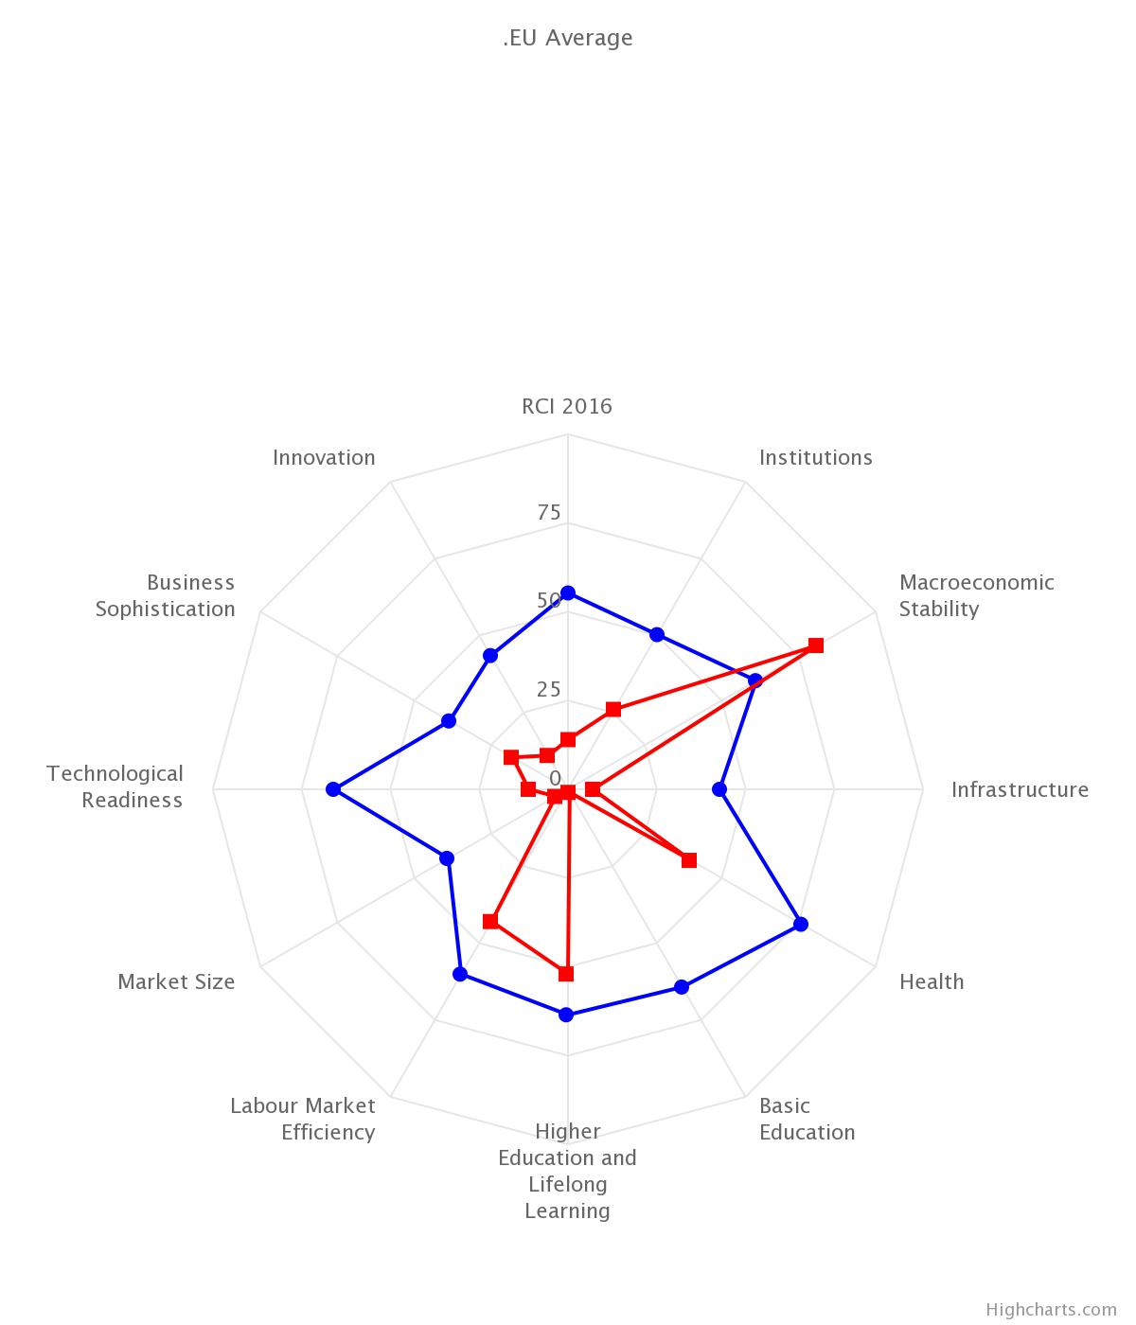
ИНДЕКС ЗА РЕГИОНАЛНА КОНКУРЕНТОСПОСОБНОСТ ЗА 2016 Г.
Notes:
Утрехг - 1,14
Лондон – 1,21

Slide 32
ПРЕПОРЪКИ
Усилията следва да бъдат насочени към подкрепа на устойчивостта на постиганите резултати и изпълнение на мерки, осигуряващи устойчивост и интензифициране на развитието
Преглед на подхода за събиране на информация за изпълнението на специфичните индикатори на РПР и изготвянето на годишните доклади за изпъленнието му
Изработване на механизъм за отчитане на приноса на националното и местно финансиране към развитието на района, вкл. и чрез информацията в годишните доклади за изпълнение

Slide 33
Благодаря за вниманието!

